Slide 2
Dự đoán xu hướng thị trường chứng khoán dựa trên các mô hình Deep Learning
Lê Trọng Đạt
GVHD: TS. Trịnh Anh Phúc

Slide 3
Mục Lục
Giới thiệu
Các nghiên cứu liên quan
Giải pháp đề xuất
Tiền xử lý dữ liệu
Mô hình Time2Vec
Mô hình Transformer
Kết quả thực nghiệm
3

Slide 4
Giới thiệu
Phân tích và dự đoán thị trường chứng khoán luôn được quan tâm
Tính ngẫu nhiên và phi tuyến
Phụ thuộc vào rất nhiều yếu tố: tình hình chính trị, tâm lý nhà đầu tư, nội tại của công ty,…
Khối lượng dữ liệu khổng lồ
Yêu cầu một công cụ để hỗ trợ các nhà đầu tư
4

Slide 5
Các nghiên cứu liên quan
Phân tích kỹ thuật
Phân tích cơ bản
Sử dụng dữ liệu lịch sử giao dịch của cổ phiếu
RNN của Rumehart và cộng sự [1], LSTM của Hochreiter và cộng sự [2], Conv-LSTM của Xingjian [3]
Sử dụng thông tin văn bản như tin tức, báo cáo tài chính, …
Schumaker và Chen [4], Xu và Cohen [5] sử dụng các phương pháp xử lý ngôn ngữ tự nhiên
Nhược điểm: Khó nắm bắt được sự phụ thuộc dài hạn
Nhiều nghiên cứu sử dụng Transformer
5

Slide 6
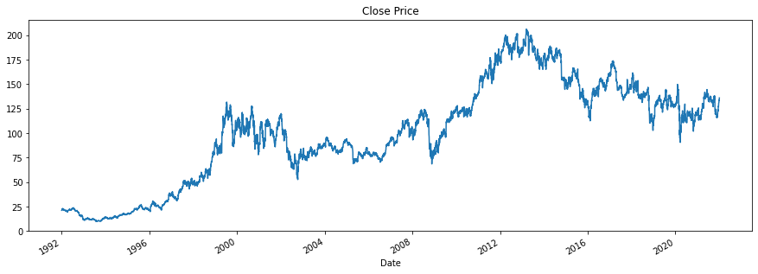
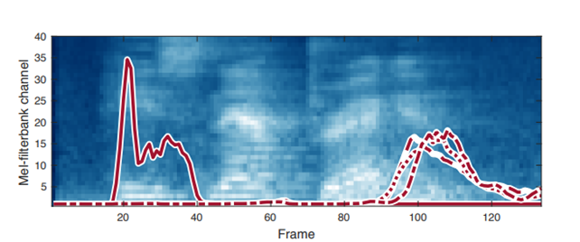
Các nghiên cứu liên quan
Hạn chế Transformer:
Dữ liệu giá cổ phiếu phụ thuộc vào tiền tệ
Khả năng học các đặc trưng về thời gian yếu
Các head của cơ chế Multi-Head Attention có xu hướng học các head dư thừa
6

Slide 7

Giải pháp đề xuất

Slide 8
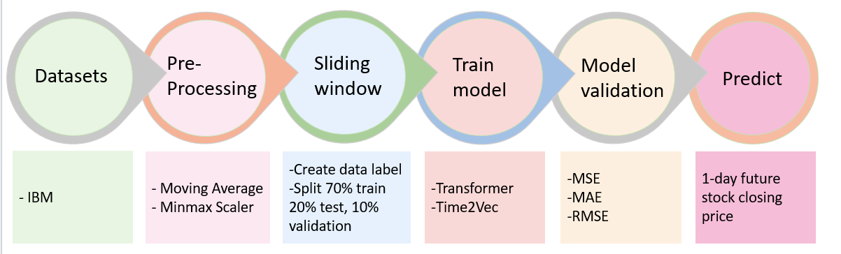
Giải pháp đề xuất
Input: dữ liệu giao dịch cổ phiếu: giá đóng cửa, giá mở cửa, giá cao nhất, giá thấp nhất, khối lượng giao dịch
Output: Giá đóng cửa trong ngày tiếp theo
8

Slide 9
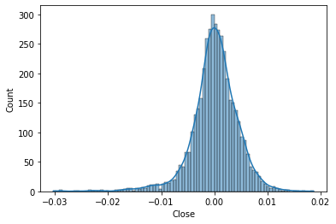
Tiền xử lý
Sử dụng phần trăm thay đổi so với ngày giao dịch trước
Dữ liệu quá khứ và hiện tại sẽ cùng miền giá trị
Phân bố dữ liệu tốt hơn
9

Slide 10
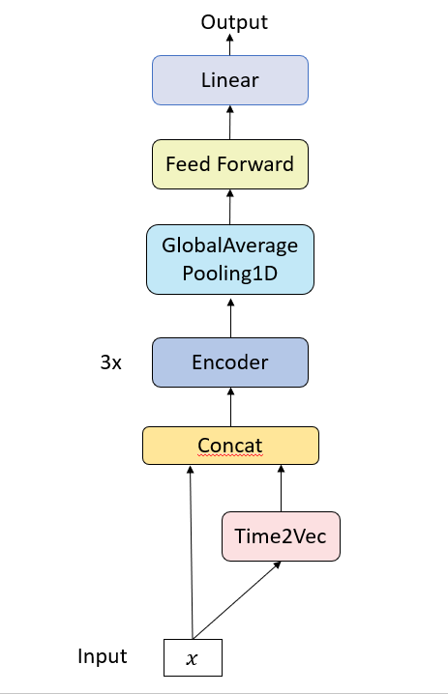
Mô hình Transformer
(1)
Time2Vec: mã hóa đặc trưng thời gian
Encoder: học sự phụ thuộc
GlobalAveragePooling1D: giảm chiều
Feed Forward: dự đoán
(64)
(timestep)
(timestep, 7)
(timestep, 7)
(timestep, 2)
(timestep, 5)
10

Slide 11
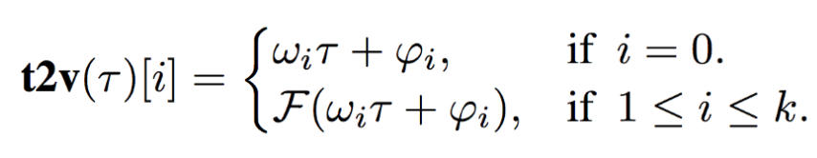
Time2Vec
2 loại thời gian:
Theo chu kỳ
Không theo chu kỳ
Đặc trưng về thời gian được biểu diễn bằng vector kích thước k = 2
11

Slide 12
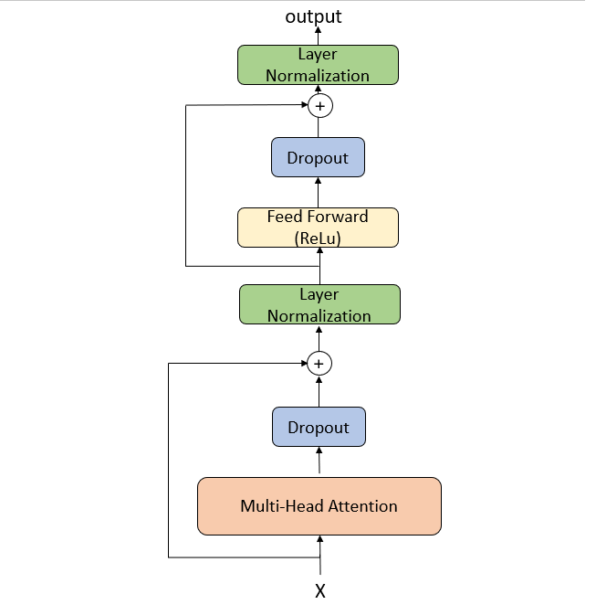

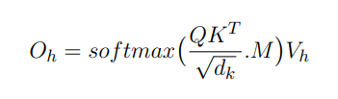

Encoder
12

Slide 13



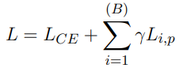

Trực giao hóa tham số
Tạo vector các tham số Value (H, F, dv)
Làm phẳng $W^{V}$ thành A (H, F*dv)
Chuẩn hóa
Hàm phạt
Loss
13

Slide 14
Thực nghiệm

Slide 15
Môi trường thực nghiệm
Thu thập dữ liệu: Yfinance
Tensorflow
Google colab: Ram 12GB, GPU Testla K80
Dữ liệu cổ phiếu IBM từ 01-01-1992 đến 01-01-2022
15

Slide 16
Kết quả thực nghiệm
Thuật toán so sánh
LSTM
LSTM + CNN
Basic Transformer
My Transformer
Tham số:
Epoch: 200
Batch size: 32
Hàm tối ưu: Adam
Tốc độ học 0.001
16

Slide 17
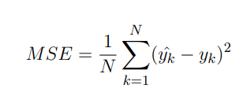
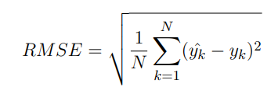
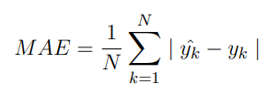
Kết quả thực nghiệm
Hàm loss: MSE
Đánh giá: RMSE, MAE
17

Slide 18
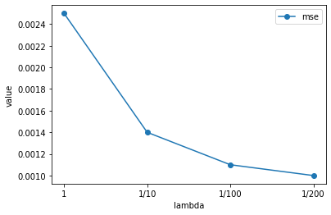
Kết quả thực nghiệm
Timestep = 32
Thay đổi hệ số hàm phạt
18

Slide 19
Kết quả thực nghiệm
Timestep |  | MSE | MAE | RMSE
5 | LSTM | 0.0014 | 0.0255 | 0.0374
 | LSTM+CNN | 0.0015 | 0.0269 | 0.0387
 | Basic Transformer | 0.0015 | 0.0263 | 0.0383
 | My Model | 0.0018 | 0.0299 | 0.0425
10 | LSTM | 0.0013 | 0.0239 | 0.0362
 | LSTM+CNN | 0.0016 | 0.0253 | 0.0405
 | Basic Transformer | 0.0015 | 0.0251 | 0.0389
 | My Model | 0.0016 | 0.0272 | 0.0401
20 | LSTM | 0.0012 | 0.0228 | 0.0346
 | LSTM+CNN | 0.0014 | 0.0252 | 0.0370
 | Basic Transformer | 0.0011 | 0.0231 | 0.0339
 | My Model | 0.0013 | 0.0251 | 0.0360
40 | LSTM | 0.0011 | 0.0213 | 0.0330
 | LSTM+CNN | 0.0013 | 0.0242 | 0.0360
 | Basic Transformer | 0.0011 | 0.0220 | 0.0328
 | My Model | 0.0010 | 0.0210 | 0.0323
Thay đổi timestep
19

Slide 20
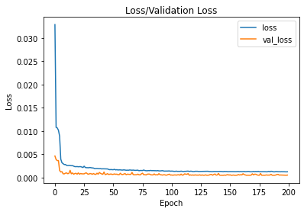
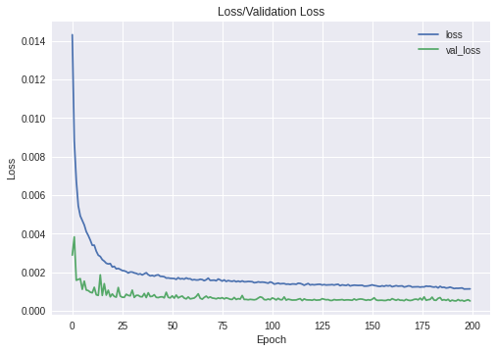
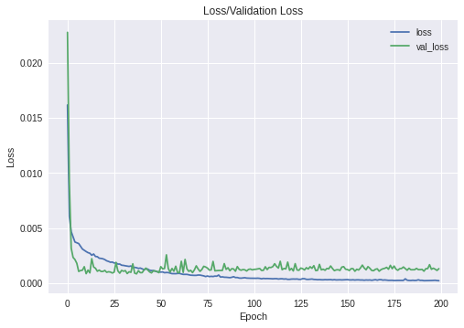
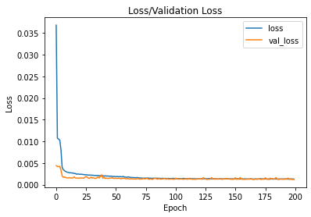
Kết quả thực nghiệm
Basic Transformer
LSTM
LSTM CNN
My model
20

Slide 21
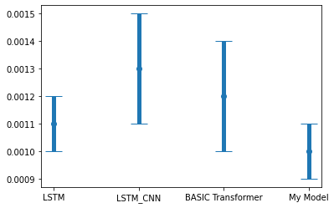
Kết quả thực nghiệm
Timestep = 40
Thực nghiệm 5 lần
21

Slide 22
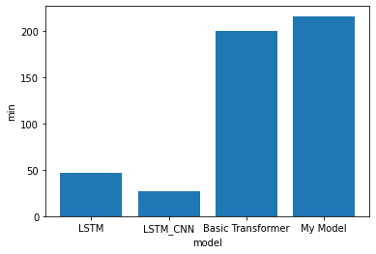
Kết quả thực nghiệm
Thời gian thực hiện
22

Slide 23
Kết luận
Kết quả đạt được:
Đề xuất một cách tiếp cận mới dựa trên phần trăm thay đổi
Đề xuất ứng dụng Time2Vec và trực giao hóa tham số để cải thiện mô hình Transformer
Kết quả thử nghiệm cho thấy mô hình đề xuất tốt hơn các mô hình khác với timestep lớn
23

Slide 24
THANK YOU !

